Slide 1
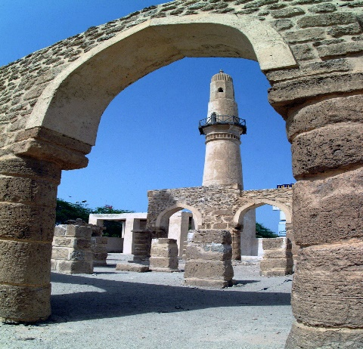
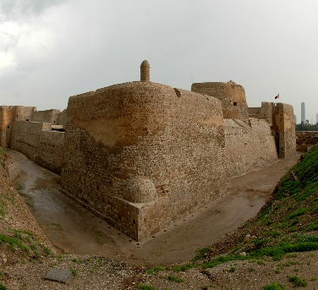
الْـمَوَاقِعُ الأَثَرِيَّةُ فِي بِلَادِي
التَّربِيَةُ لِلْمُوَاطَنَةِ لِلصَّفِّ الثَّالثِ الابْتِدَائِيِّ
الفصلُ الدِّراسيُّ الأوَّلُ
الصفحة 18 - 31

Slide 2
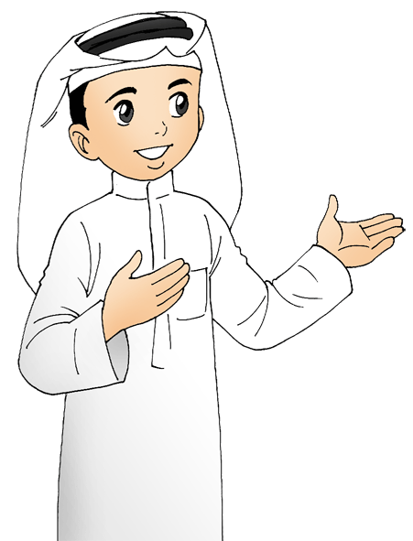
المْوَاقِعُ الأَثَرِيَّةُ فِي بِلَادِي- التربية للمواطنة للصف الثالث الابتدائي
الَّسلام عليكم .. مرحبًا بِكُم .. سوف نَتَعَلَّمُ اليومَ درسًا مِنْ دُرُوسِ التَّربيةِ لِلْمُوَاطَنَةِ، وهُوَ " الْـمَوَاقِعُ الأَثَرِيَّةُ فِي بِلَادِي ".

Slide 3
المْوَاقِعُ الأَثَرِيَّةُ فِي بِلَادِي- التربية للمواطنة للصف الثالث الابتدائي
أَهْدَافُ دَرْسِنَا الْيَوْمَ، هِيَ:
1- تَعْرِيفُ الطَّالِبِ الْـمَوْقِعَ الأَثَرِيَّ.
2- ذِكْرُ الطَّالِبِ الْـمَوَاقِعَ الأَثَرِيَّةَ في مَمْلَكَةِ الْبَحْرَيْنِ.
3- مُحَافَظَةُ الطَّالِبِ على الْـمَوَاقِعِ الأَثَرِيَّةِ في مَمْلَكَةِ الْبَحْرَيْنِ.

Slide 4
المْوَاقِعُ الأَثَرِيَّةُ فِي بِلَادِي- التربية للمواطنة للصف الثالث الابتدائي

Slide 5
المْوَاقِعُ الأَثَرِيَّةُ فِي بِلَادِي- التربية للمواطنة للصف الثالث الابتدائي

Slide 6
المْوَاقِعُ الأَثَرِيَّةُ فِي بِلَادِي- التربية للمواطنة للصف الثالث الابتدائي

Slide 7
المْوَاقِعُ الأَثَرِيَّةُ فِي بِلَادِي- التربية للمواطنة للصف الثالث الابتدائي

Slide 8
المْوَاقِعُ الأَثَرِيَّةُ فِي بِلَادِي- التربية للمواطنة للصف الثالث الابتدائي

Slide 9
المْوَاقِعُ الأَثَرِيَّةُ فِي بِلَادِي- التربية للمواطنة للصف الثالث الابتدائي

Slide 10
المْوَاقِعُ الأَثَرِيَّةُ فِي بِلَادِي- التربية للمواطنة للصف الثالث الابتدائي

Slide 11
المْوَاقِعُ الأَثَرِيَّةُ فِي بِلَادِي- التربية للمواطنة للصف الثالث الابتدائي

Slide 12
المْوَاقِعُ الأَثَرِيَّةُ فِي بِلَادِي- التربية للمواطنة للصف الثالث الابتدائي

Slide 13
المْوَاقِعُ الأَثَرِيَّةُ فِي بِلَادِي- التربية للمواطنة للصف الثالث الابتدائي

Slide 14
المْوَاقِعُ الأَثَرِيَّةُ فِي بِلَادِي- التربية للمواطنة للصف الثالث الابتدائي

Slide 15
المْوَاقِعُ الأَثَرِيَّةُ فِي بِلَادِي- التربية للمواطنة للصف الثالث الابتدائي

Slide 16
المْوَاقِعُ الأَثَرِيَّةُ فِي بِلَادِي- التربية للمواطنة للصف الثالث الابتدائي

Slide 17
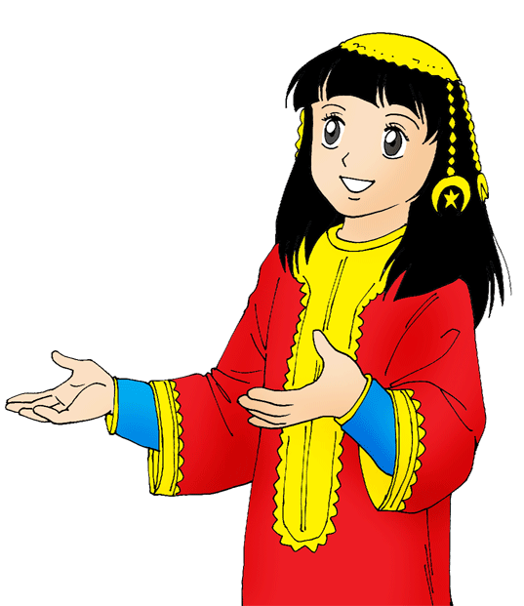
المْوَاقِعُ الأَثَرِيَّةُ فِي بِلَادِي- التربية للمواطنة للصف الثالث الابتدائي
نشاط 1
أَسْتَمِعُ ثُمَّ أُجِيبُ
الْـمَوْقِعُ الأَثَرِيُّ: هُوَ مَكَانٌ، يَتَضَمَّنُ آثَارًا قَدِيمَةً، تَرَكَهَا السَّلَفُ.
التَّعْرِيفُ خَاطِئٌ
التَّعْرِيفُ صَحِيحٌ

Slide 18
المْوَاقِعُ الأَثَرِيَّةُ فِي بِلَادِي- التربية للمواطنة للصف الثالث الابتدائي
الْـمَوْقِعُ الأَثَرِيُّ الَّذِي يُشَاهَدُ في الصُّورَةِ، هُوَ مَسْجِدُ الْخَمِيسِ.
أُلَاحِظُ وأُجِيبُ
نشاط 2
الإِجَابَةُ خَاطِئَةٌ
الإِجَابَةُ صَحِيحَةٌ

Slide 19
المْوَاقِعُ الأَثَرِيَّةُ فِي بِلَادِي- التربية للمواطنة للصف الثالث الابتدائي
الْمَوْقِعُ الأَثَرِيُّ الذي يُشَاهَدُ في الصُّورَةِ، هُوَ مَدَافِنُ عَالِي.
أُلَاحِظُ وأُجِيبُ
نشاط 3
الإِجَابَةُ صَحِيحَةٌ
الإِجَابَةُ خَاطِئَةٌ

Slide 20
المْوَاقِعُ الأَثَرِيَّةُ فِي بِلَادِي- التربية للمواطنة للصف الثالث الابتدائي
مَا رَأْيُكَ في هَذَا السُّلُوكِ؟
أُلَاحِظُ وأُجِيبُ
نشاط 4
سُلُوكٌ صَحِيحٌ
سُلُوكٌ خَاطِئٌ

Slide 21
المْوَاقِعُ الأَثَرِيَّةُ فِي بِلَادِي- التربية للمواطنة للصف الثالث الابتدائي
مَا رَأْيُكَ في هَذَا السُّلُوكِ؟
أُلَاحِظُ وأُجِيبُ
نشاط 5
سُلُوكٌ خَاطِئٌ
سُلُوكٌ صَحِيحٌ

Slide 22
المْوَاقِعُ الأَثَرِيَّةُ فِي بِلَادِي- التربية للمواطنة للصف الثالث الابتدائي
الْـمُحَافَظَةُ على
الْـمَوَاقِعِ الأَثَرِيَّةِ .. وَاجِبٌ وَطَنِيٌّ.

Slide 23
المْوَاقِعُ الأَثَرِيَّةُ فِي بِلَادِي- التربية للمواطنة للصف الثالث الابتدائي
مع تمنِّياتنا لكم
بالتَّوفيق والنَّجاح

